Slide 1

Es liegt kein Verbrechen vor, sondern ...

Slide 2
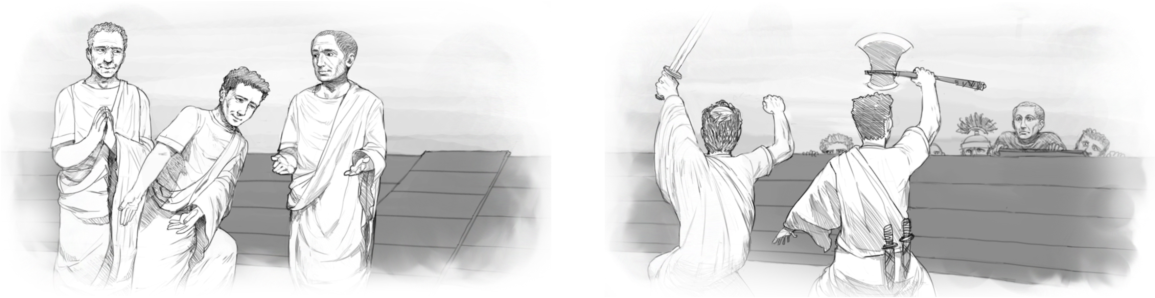
Was wolltet ihr in Afrika?

Slide 3
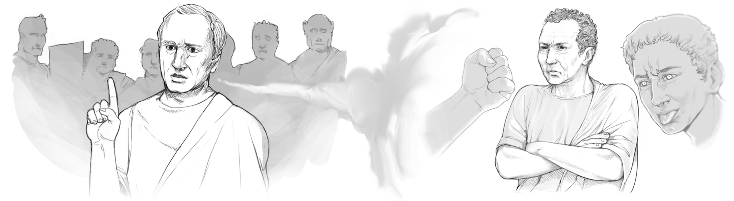
Vergiftetes Lob

Slide 4
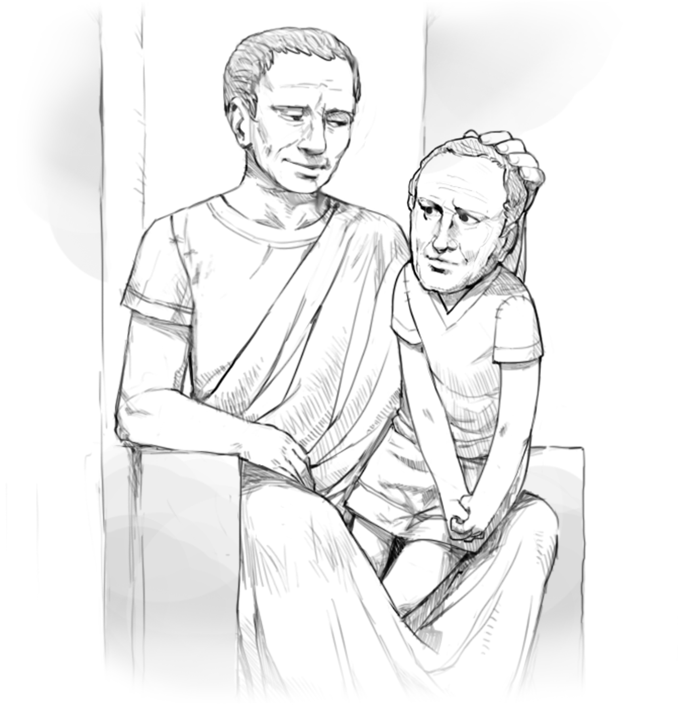
Ich spreche vor „Vater“ Caesar

Slide 5
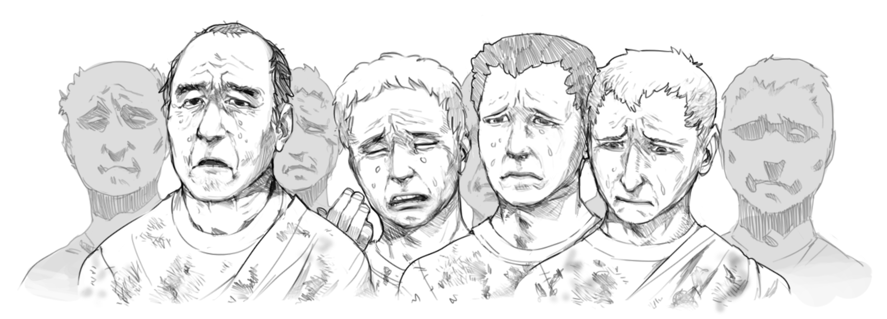
Sieh, wer alles vor dir steht!

Slide 6
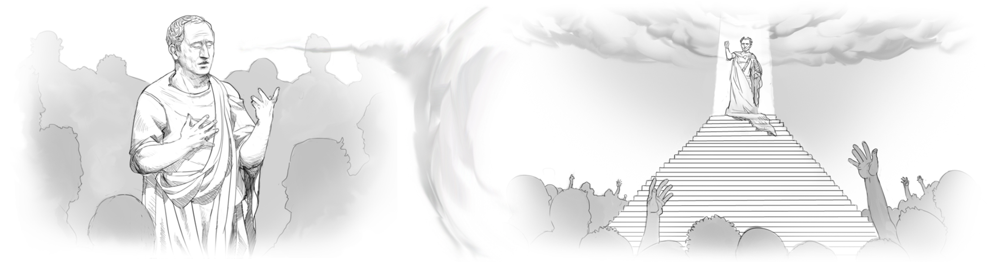
Den Göttern nahe

